Slide 1
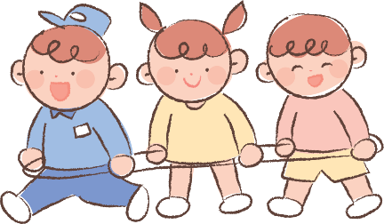
가정통신문
내용작성
00유치원

Slide 2
가정통신문
내용작성
00유치원

Slide 3
가정통신문
내용작성
00유치원

Slide 4
가정통신문
내용작성
00유치원

Slide 5
가정통신문
내용작성
00유치원

Slide 6
가정통신문
내용작성
00유치원

Slide 7
가
정
통
신
문
내용작성
00유치원

Slide 8
내용작성
00유치원

